Slide 1
Обобщающий урок «Природные зоны России»
Коновалова Е.А., учитель географии I кв.кат.
КГКСКОУ Арсеньевская КШ

Slide 2


Slide 3
I тур
Географическое положение
100
200
300
400
500
Реки и озера
100
200
300
400
500
Климат
100
200
300
400
500
II тур

Slide 4
Это самая маленькая природная зона России, расположенная узкой полосой между Черным и Каспийским морями. Назовите ее.
Зона субтропиков

Slide 5
Это самая большая природная зона России, она находится южнее зоны тундры и лесотундры. Назовите ее.
Лесная зона

Slide 6
Это безлесные равнинные пространства, покрытые травянистой растительностью. Что это?
Зона степей

Slide 7

На территории этой природной зоны расположена Республика Калмыкия. Назовите эту зону.
Кот в мешке
Зона пустынь

Slide 8
Эта природная зона занимает район Северного Ледовитого океана, его берега и острова. Назовите эту природную зону
Зона арктических пустынь

Slide 9
Это озеро находится в Восточной Сибири. Оно самое глубокое в мире. Назовите его.
Байкал

Slide 10
Его называют морем, а на самом деле это самое большое по площади озеро в мире. Назовите его.
Каспийское море

Slide 11
Эта река протекает по территории лесной зоны, зоны степей и лесостепей, пустынь и полупустынь. Впадает в Каспийское море. Что это за река?
Волга

Slide 12
Эта крупная река Дальнего Востока начинается в Восточной Сибири. Назовите ее.
Амур

Slide 13
В лесной зоне реки зимой промерзают до дна, и их используют в качестве дорог. Как называют такие дороги?
Зимники

Slide 14
В этой природной зоне лето жаркое и продолжительное, а зима мягкая, короткая. Температура воздуха даже зимой выше нуля. Назовите эту зону.
Зона субтропиков

Slide 15
В зоне тундры летом земля оттаивает только на 50-100 сантиметров, а глубже слой земли не оттаивает. Как он называется?
Многолетняя мерзлота

Slide 16
Для зоны пустынь характерны резкие перепады температур зимой и летом. Как называется такой климат?
Резко континентальный

Slide 17

В Арктике зимой солнце не появляется над землей несколько месяцев. Как называется этот период?
Полярная ночь

Slide 18
На территории какой природной зоны зимой птицы замерзают на лету и падают на землю?
Лесная зона

Slide 19
II тур
Растительный мир
100
200
300
400
500
Животный мир
100
200
300
400
500
Полезные ископаемые
100
200
300
400
500
III тур

Slide 20
В тундре часто грибы растут выше деревьев. Как в шутку их называют местные жители?
Надосиновики и надберезовики

Slide 21
В зоне субтропиков есть растения, которые привезены из жарких стран. Они не дают плодов. Назовите эти растения.
Бананы и пальмы

Slide 22
Это дерево пустыни является очень хорошим топливом. Назовите его.
Саксаул

Slide 23
Высоко в горах мало кислорода, и человеку становится плохо. Как называется такое состояние?
Кот в мешке
Горная болезнь

Slide 24
Кедровую живицу используют для заживления язв и ран. А что это такое?
Кедровая смола

Slide 25
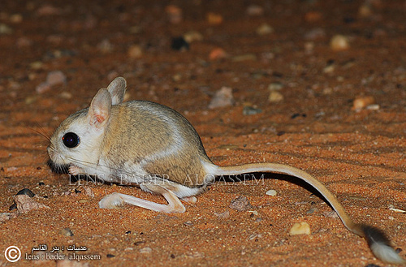
Назовите это животное
Тушканчик

Slide 26
Об этом животном есть легенда, что его поцарапал медведь, и с тех пор у него на спине черные полосы. Кто это?
Бурундук

Slide 27
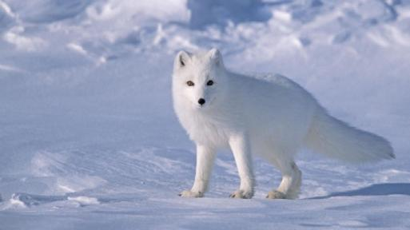
Узнай животное по фотографии
Песец

Slide 28
У белухи в Арктике все тело в шрамах. Откуда они?
Поцарапал белый медведь

Slide 29
Это животное степей зимой впадает в спячку. В США день, когда оно просыпается, празднуют. Как называется этот праздник?
День сурка

Slide 30
Это полезное ископаемое добывают в лесной зоне. Из него изготавливают бриллианты. Назовите его.
Алмаз

Slide 31
Это полезное ископаемое добывают на берегу Балтийского моря. Если внутри него находится часть растения или насекомое, его цена возрастает. Назовите это полезное ископаемое.
Янтарь

Slide 32
В зоне степей недалеко от города Курска находится крупнейшее месторождение железной руды. Как оно называется?
Курская магнитная аномалия

Slide 33
Почему озеро Баскунчак, расположенное в зоне пустынь, называют всероссийской солонкой?
Здесь добывают поваренную соль

Slide 34
Сейчас в этих горах месторождения черных и цветных металлов почти полностью исчерпаны. Назовите эти горы.
Урал

Slide 35
III тур
Население и его основные занятия
100
200
300
400
500
Города
100
200
300
400
500
Экологические проблемы
100
200
300
400
500
Финал

Slide 36
Чем, в основном, занято население зоны степей?
Земледелием

Slide 37
Как называются предприятия, где разводят пушных зверей?
Зверофермы

Slide 38
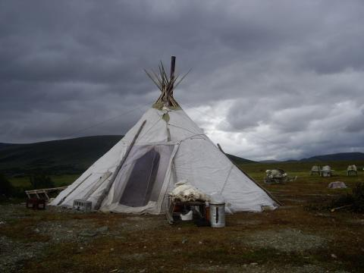
Как называется это жилище северян?
Чум

Slide 39
На побережье Баренцева и Белого морей издавна селились русские моряки. Как их называли?
Поморы

Slide 40
В какой природной зоне проживают эвенки?
Кот в мешке
В зоне тундры

Slide 41
Этот город на берегу Японского моря – крупнейший порт России. Назовите его.
Владивосток

Slide 42
Какой город называют северной столицей России?
Санкт-Петербург

Slide 43
Раньше этот город назывался Сталинград. Как он называется теперь?
Волгоград

Slide 44
В этом городе в 2014 году планируется провести зимние Олимпийские игры. Назовите его.
Сочи

Slide 45
Это самый крупный город Сибири и Дальнего Востока. Назовите его.
Новосибирск

Slide 46
Эта природная зона почти полностью распахана, что привело к исчезновению растений и животных. Назовите эту зону.
Зона степей

Slide 47
Это участок территории, на котором законом охраняется природа в естественных условиях. Что это?
Заповедник

Slide 48
В этой природной зоне след от вездехода не зарастает несколько лет. Назовите ее.
Зона тундры

Slide 49
Что засоряется из-за сплава леса в Сибири?
Реки

Slide 50
Зачем в зоне пустынь высаживают саксаулы?
Чтобы закрепить пески и таким образом защитить их от передвижения

Slide 51
Финал
Зона арктических пустынь
Зона тундры
Лесная зона
Зона степей
Зона пустынь и полупустынь
Зона субтропиков
Области высотной поясности

Slide 52
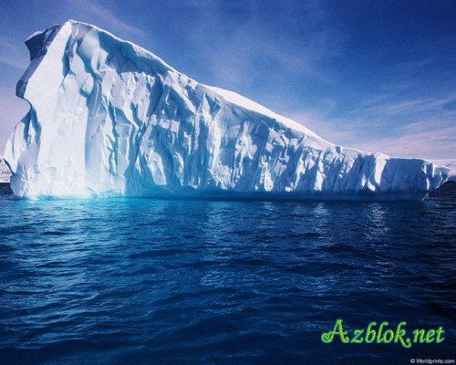
Что это?
Айсберг

Slide 53
В тундре живет лемминг. Как еще его называют?
Копытная мышь

Slide 54
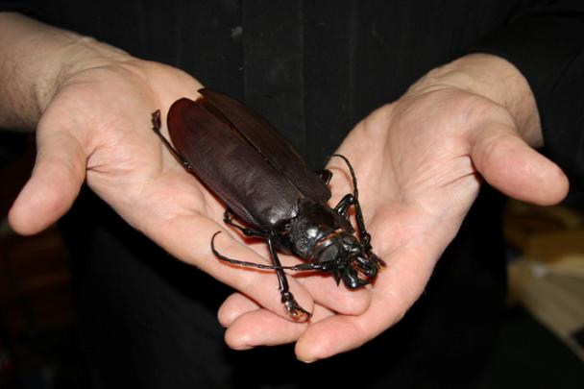
Кто это?
Уссурийский жук-дровосек

Slide 55
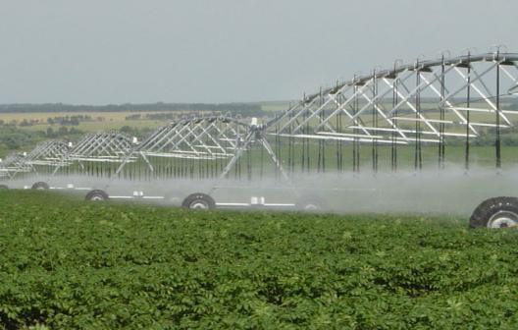
Что это и для чего используется?
Дождевальная установка, используется для полива полей

Slide 56
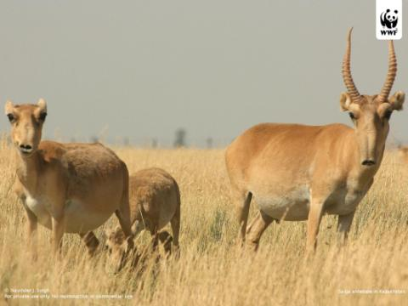
Кто это?
Сайгаки

Slide 57
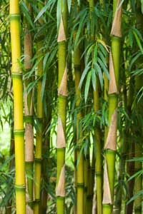
Что это?
Бамбук

Slide 58
Какие горы называли каменным поясом России?
Уральские горы

Slide 59
Электронные ресурсы
Бамбук. СТВОЛЫ. http://www.bambookcity.ru/bambook.html
Гигантский жук Дровосек-Титан teleri.chinchilla.ru
КОТ В МЕШКЕ Белгородский! http://darudar.org/gift/1297183/
Песец на морском льду - Аляска. http://1366x768.photodesktop.ru/photo/33-0-457-3
Системы орошения western дождевальные установки http://www.agro.stoptovik.ru/irrigation
Чум - жилище оленеводов - Раздел архитектура и интерьер - Фотография на фотосайте. http://www.photosight.ru/photo/alone/2490217/

Slide 60
Молодцы!!! До новых встреч!

